Slide 1

Storm课程
讲师：徐葳

Slide 2
课程目录
storm概述
storm实例开发
storm集群安装部署
storm核心之并行度
storm核心之流分组
storm可靠性详解
storm定时器
stormUI详解
storm优化
storm实战-网站访客实时区域分布

Slide 3
Part 01
storm概述

Slide 4


Slide 5
Storm简介
Storm是Twitter开源的一个实时数据处理框架。
Storm能实现高频数据和大规模数据的实时处理。
官网资料显示storm的一个节点1秒钟能够处理100万个100字节的消息(IntelE5645@2.4Ghz的CPU,24GB的内存)

Slide 6
hadoop(MapReduce)与storm比较
数据来源：HADOOP处理的是HDFS上TB级别的数据(历史数据)，STORM是处理的是实时新增的某一笔数据(实时数据)；
处理过程：HADOOP是分MAP阶段到REDUCE阶段，STORM是由用户定义处理流程，流程中可以包含多个步骤，每个步骤可以是数据源(SPOUT)或处理逻辑(BOLT)；
是否结束：HADOOP最后是要结束的，STORM是没有结束状态，到最后一步时，就停在那，直到有新数据进入时再从头开始；
处理速度：HADOOP是以处理HDFS上TB级别数据为目的，处理速度慢，STORM是只要处理新增的某一笔数据即可，可以做到很快；
适用场景：HADOOP是在要处理批量数据时用的，不讲究时效性，STORM是要处理某一新增数据时用的，要讲时效性；

Slide 7
spark streaming与storm比较
计算模型：spark streaming是近实时处理数据，每隔一定时间处理一次。storm是纯实时处理数据，来一条，处理一条。
实时计算延迟度：spark streaming可以支持秒级别，storm可以支持毫秒级别
吞吐量：spark streaming因为是批量处理，所以吞吐量高，storm的吞吐量相对来说就没有那么高了。
动态调整并行度：spark streaming不支持，storm支持。
事务机制：spark streaming支持，但是不完善。storm支持的比较完善。

Slide 8
Storm的设计思想
Storm是对流Stream的抽象，流是一个不间断的无界的连续tuple。
Storm将流中元素抽象为Tuple，一个tuple就是一个值列表value list，list中的每个value都有一个name，并且该value可以是基本类型，字符类型，字节数组等，当然也可以是其他可序列化的类型。
Storm认为每个stream都有一个stream源，也就是原始元组的源头，所以它将这个源头称为Spout。
有了源头即spout也就是有了stream，那么该如何处理stream内的tuple呢。将流的状态转换称为Bolt，bolt可以消费任意数量的输入流，只要将流方向导向该bolt，同时它也可以发送新的流给其他bolt使用，这样一来，只要打开特定的spout（管口）再将spout中流出的tuple导向特定的bolt，由bolt对导入的流做处理后再导向其他bolt或者目的地。
以上处理过程统称为Topology即拓扑。拓扑是storm中最高层次的一个抽象概念，它可以被提交到storm集群执行，一个拓扑就是一个流转换图，图中每个节点是一个spout或者bolt，图中的边表示bolt订阅了哪些流，当spout或者bolt发送元组到流时，它就发送元组到每个订阅了该流的bolt（这就意味着不需要我们手工拉管道，只要预先订阅，spout就会将流发到适当bolt上）。
拓扑的每个节点都要说明它所发射出的元组的字段的name，其他节点只需要订阅该name就可以接收处理。

Slide 9
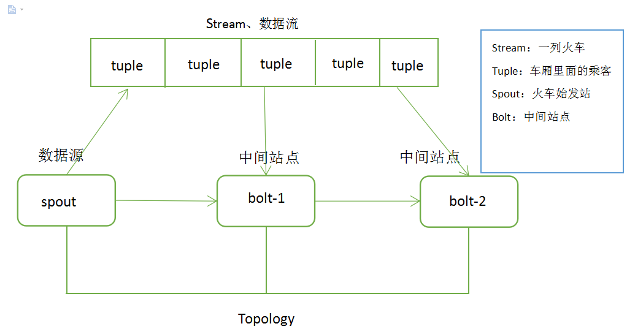
storm 拓扑结构图

Slide 10
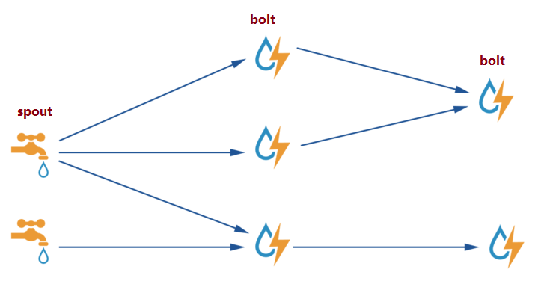
storm流处理拓扑

Slide 11
Part 02
storm实例开发

Slide 12
Storm开发
在eclipse中建立maven工程
在pom文件中增加一个依赖
<dependency>
<groupId>org.apache.storm</groupId>
<artifactId>storm-core</artifactId>
<version>1.0.6</version>
<scope>provided</scope>
</dependency>

Slide 13
storm实战-hello word
经典案例：hello word
对从0开始的递增数字进行累加求和，并且打印到控制台
核心类LocalCluster、Topology、TopologyBuilder、BaseRichSpout、BaseRichBolt
本地运行模式
import backtype.storm.LocalCluster
LocalCluster cluster = new LocalCluster();

Slide 14
注意事项
spout和bolt的ID不能以__开头，这些是系统保留的
在同一个topology内，所有的spout和bolt不能使用相同的ID

Slide 15
Storm组件解释
Topology 用于封装一个实时计算应用程序的逻辑，类似于Hadoop的MapReduce Job
Stream 消息流，是一个没有边界的tuple序列，这些tuples会被以一种分布式的方式并行地创建和处理
Spouts 消息源，是数据生产者，他会从一个外部源读取数据并向topology里面面发出消息：tuple
Bolts 消息处理者，所有的消息处理逻辑被封装在bolts里面，处理输入的数据流并产生新的输出数据流,可执行过滤，聚合，查询数据库等操作

Slide 16
Part 03
storm集群安装部署

Slide 17
Storm集群结构介绍-1
Storm集群表面类似Hadoop集群。但在Hadoop上你运行的是”MapReduce jobs”，在Storm上你运行的是”topologies”。”Jobs”和”topologies”是大不同的，一个关键不同是一个MapReduce的Job最终会结束，而一个topology永远处理消息（或直到你kill它）。
Storm集群有两种节点：控制（master）节点和工作者（worker）节点。
控制节点运行一个称之为”Nimbus”的后台程序，它类似于Hadoop的”ResourceManager”。Nimbus负责在集群范围内分发代码、为worker节点分配任务和故障监测。
每个worker节点运行一个称之”Supervisor”的后台程序。它类似于hadoop的“NodeManager 。”Supervisor监听分配给它所在机器的工作，基于Nimbus分配给它的事情来决定启动或停止工作者进程。每个工作者进程执行一个topology的子集（也就是一个子拓扑结构）；一个运行中的topology由许多跨多个机器的工作者进程组成。

Slide 18
Storm集群结构介绍-2
一个Zookeeper集群负责Nimbus和多个Supervisor之间的所有协调工作（一个完整的拓扑可能被分为多个子拓扑并由多个supervisor完成）。
此外，Nimbus后台程序和Supervisor后台程序都是快速失败（fail-fast）和无状态的；所有状态维持在Zookeeper或本地磁盘。这意味着你可以kill -9杀掉nimbus进程和supervisor进程，然后重启，它们将恢复状态并继续工作，就像什么也没发生。这种设计使storm极其稳定。这种设计中Master并没有直接和worker通信，而是借助一个中介Zookeeper，这样一来可以分离master和worker的依赖，将状态信息存放在zookeeper集群内以快速回复任何失败的一方。

Slide 19
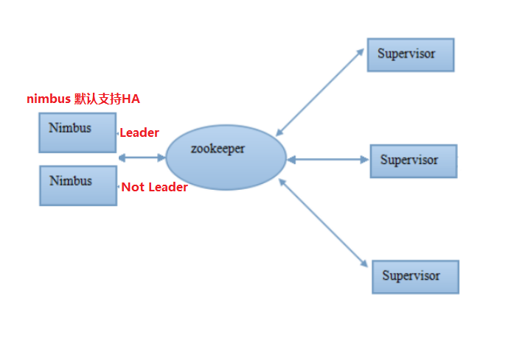
storm集群体系架构

Slide 20
storm集群搭建
基础环境
安装jdk1.8
安装zookeeper集群(要保证集群各个节点的时间保持一致)
学习环境建议使用单机zookeeper
下载apache-storm-1.0.6.tar.gz
下载地址：https://storm.apache.org/downloads.html
修改文件conf/storm.yaml
注意：这个配置文件是yaml格式的，使用两个空格作为一级缩进是 YAML 的约定，不能使用制表符（Tab）来代替。
storm.zookeeper.servers【必填】：zookeeper集群的地址
storm.local.dir【可选】: storm工作目录
nimbus.seeds【必填】: 主节点hostname【不要填写ip】
supervisor.slots.ports【可选】：主机可用的端口
具体这几个参数的配置见下面备注信息

Slide 21
storm集群启动
在两个主节点节点执行"nohup bin/storm nimbus >/dev/null 2>&1 &"启动Nimbus后台程序，并放到后台执行
在一个主节点节点执行"nohup bin/storm ui >/dev/null 2>&1 &"启动UI后台程序，并放到后台执行，启动后可以通过http://{nimbus host}:8080观察集群的worker资源使用情况、Topologies的运行状态等信息。
在所有从节点执行"nohup bin/storm supervisor >/dev/null 2>&1 &"启动Supervisor后台程序，并放到后台执行
在所有节点(主和从)执行"nohup bin/storm logviewer >/dev/null 2>&1 &"启动log后台程序，并放到后台执行。

Slide 22
集群代码写法
代码
StormSubmitter.submitTopology("mytopology", conf, topology);
提交
storm jar mystorm.jar MyTopology arg1 arg2 arg3

Slide 23
集群停止Topology作业
第一种
先查询作业列表storm list
然后在命令行下执行storm kill TopologyName
第二种
在storm ui上使用kill按钮

Slide 24
Part 04
storm核心之并行度

Slide 25
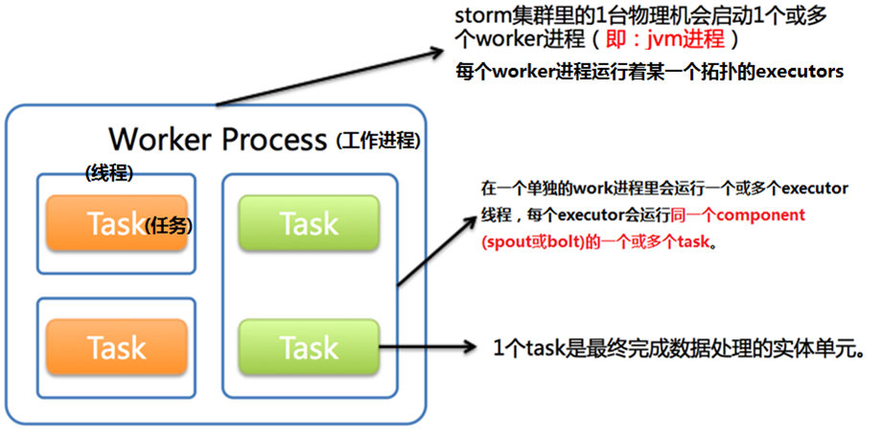
并行度

Slide 26
worker,executor,task解释
1个worker进程里面执行的都是1个topology的任务（注：不会出现1个worker为多个topology服务）。1个worker进程会启动1个或多个executor线程来执行1个topology的(spout或bolt组件)。1个topology会使用一个或者多个worker进程去执行任务。
executor是worker进程内部启动的一个单独线程。每个executor中会运行1个或者多个task（注：task可以是1个或多个，storm默认是1个(spout或bolt)只生成1个task，如果有多个，executor线程会循环调用所有task实例）。
task是最终运行spout或bolt中代码的执行单元（注：1个task即为spout或bolt的1个实例，executor线程在执行期间会调用该task的nextTuple或execute方法）。topology启动后，1个(spout或bolt)的task数目是固定不变的，但该(spout或bolt)使用的executor线程数可以动态调整（例如：1个executor线程可以执行该(spout或bolt)的1个或多个task实例）。这意味着，对于1个(spout或bolt)存在这样的条件：#threads<=#tasks（即：线程数小于等于task数目）。默认情况下task的数目等于executor线程数目，即1个executor线程只运行1个task。
默认情况下，一个supervisor节点最多可以启动4个worker进程，每一个topology默认占用一个worker进程，每个spout或者bolt会占用1个executor，每个executor启动1个task。

Slide 27
提高storm组件并行度
worker(slot)【间接】
默认一个从节点上面最多可以启动4个worker进程，参数是supervisor.slots.ports。在storm配置文件中已经配置过了，默认是在strom-core.jar包中的defaults.yaml中配置的有。
默认一个topology只使用一个worker进程，可以通过代码来设置使用多个worker进程。
通过config.setNumWorkers(workers)设置
如果worker使用完的话再提交topology就不会执行，会处于等待状态
注意：worker之间通信是通过Netty 进行通信的
executor【直接】
默认情况下一个executor运行一个task，可以通过在代码中设置
builder.setSpout(id, spout, parallelism_hint);
builder.setBolt(id, bolt, parallelism_hint);
task【间接】
通过boltDeclarer.setNumTasks(num);来设置实例的个数
executor的数量会小于等于task的数量(为了rebalance)

Slide 28
弹性计算rebalance
前提是topology中task任务数大于线程数
通过shell调整
storm rebalance mytopology -w 10 -n 5 -e blue-spout=3 -e yellow-bolt=10
注意：acker数目运行时是不会变化的，所以多指定几个worker进程，acker线程数也不会增加。
-w：表示超时时间，rebalance首先会在一个超时时间内注销掉拓扑，然后在整个集群中重新分配 worker。
-n：调整worker数量
-e：调整组件的并行度
注意：-n 和-e 可以单独使用或者组合使用
通过UI(不推荐使用)

Slide 29
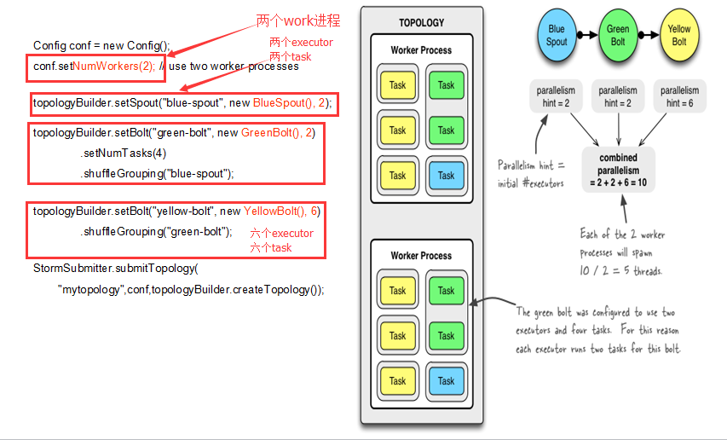
官网并行度例子

Slide 30
并行度设置多少合适
单spout每秒大概可以发送500个tuple
单bolt每秒大概可以接收2000个tuple
单acker每秒大概可以接收6000个tuple
注意：上面指标仅作为参考，实际需要根据UI界面指标作为调整的依据。

Slide 31
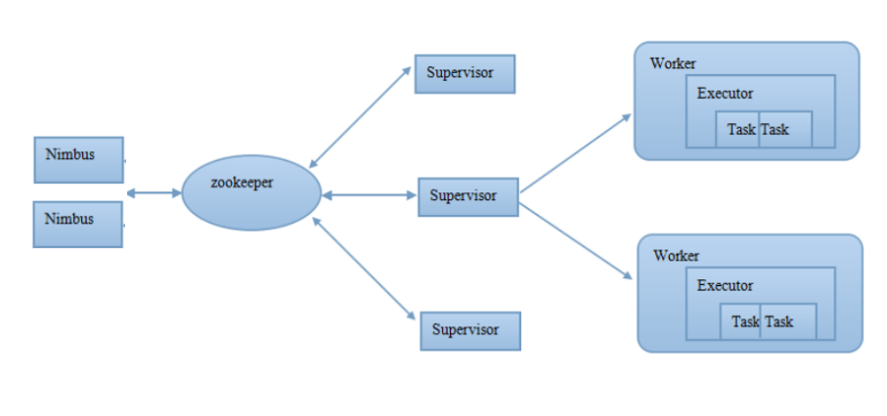
storm整体架构图

Slide 32
Part 05
storm核心之流分组

Slide 33
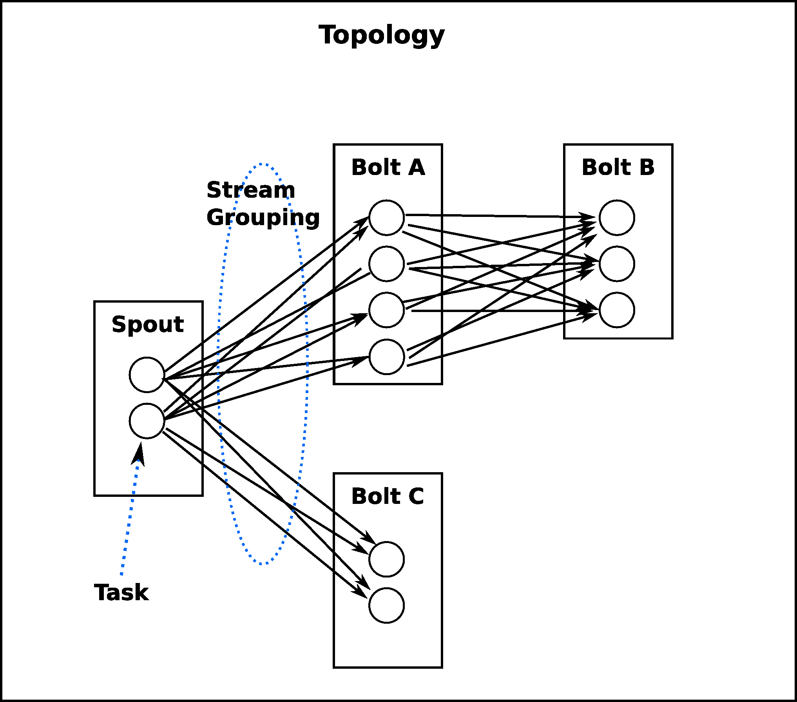
stream grouping

Slide 34
stream grouping分类
Shuffle Grouping: 随机分组， 随机派发stream里面的tuple， 保证bolt中的每个任务接收到的tuple数目相同.(它能实现较好的负载均衡)
Fields Grouping：按字段分组， 比如按userid来分组， 具有同样userid的tuple会被分到同一任务， 而不同的userid则会被分配到不同的任务
All Grouping： 广播发送,对于每一个tuple,Bolts中的所有任务都会收到.
Global Grouping: 全局分组，这个tuple被分配到storm中的一个bolt的其中一个task.再具体一点就是分配给id值最低的那个task.
Non Grouping: 随机分派，意思是说stream不关心到底谁会收到它的tuple.目前他和Shuffle grouping是一样的效果,
Direct Grouping: 直接分组,这是一种比较特别的分组方法，用这种分组意味着消息的发送者具体由消息接收者的哪个task处理这个消息.只有被声明为Direct Stream的消息流可以声明这种分组方法.而且这种消息tuple必须使用emitDirect方法来发射.消息处理者可以通过TopologyContext来或者处理它的消息的taskid (OutputCollector.emit方法也会返回taskid)
localOrShuffleGrouping：指如果目标Bolt 中的一个或者多个Task 和当前产生数据的Task 在同一个Worker 进程里面，那么就走内部的线程间通信，将Tuple 直接发给在当前Worker 进程的目的Task。否则，同shuffleGrouping。

Slide 35
Part 06
storm可靠性详解

Slide 36
storm的可靠性
worker进程死掉
supervisor进程死掉
nimbus进程死掉
节点宕机
(acker机制)ack/fail消息确认机制(确保一个tuple被完全处理)
在spout中发射tuple的时候需要同时发送messageid，这样才相当于开启了消息确认机制
如果你的topology里面的tuple比较多的话， 那么把acker的数量设置多一点,效率会高一点。
通过config.setNumAckers(num)来设置一个topology里面的acker的数量，默认值是1。
注意： acker用了特殊的算法，使得对于追踪每个spout tuple的状态所需要的内存量是恒定的（20 bytes)
注意：如果一个tuple在指定的timeout(Config.TOPOLOGY_MESSAGE_TIMEOUT_SECS默认值为30秒)时间内没有被成功处理，那么这个tuple会被认为处理失败了。

Slide 37
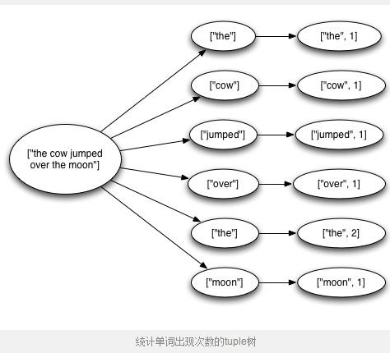
在storm里面一个tuple被完全处理的意思是： 这个tuple以及由这个tuple所衍生的所有的tuple都被成功处理。

Slide 38
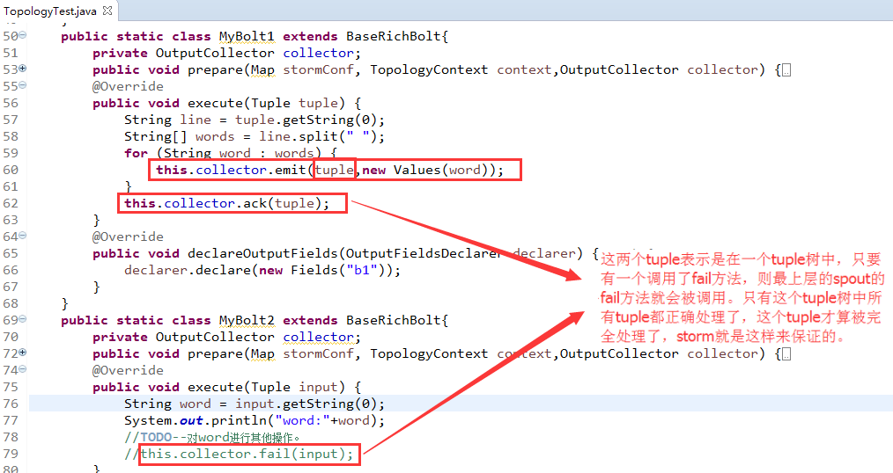

Slide 39
Part 07
storm定时器

Slide 40
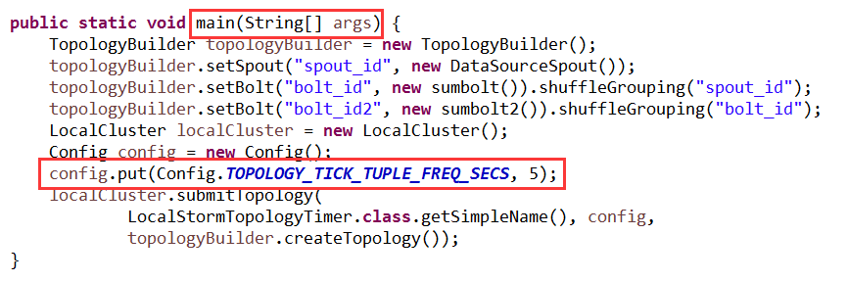
storm的定时任务-1
可以每隔指定的时间将数据整合一次存入数据库。
全局定时任务
1：在main中设置
conf.put(Config.TOPOLOGY_TICK_TUPLE_FREQ_SECS, 60);// 设置本Bolt定时发射数据
2：在bolt中使用下面代码判断是否是触发用的bolt
tuple.getSourceComponent().equals(Constants.SYSTEM_COMPONENT_ID)
注意：storm会按照用户设置的时间间隔给拓扑中的所有bolt发送系统级别的tuple。
详细代码参考备注中的例子

Slide 41
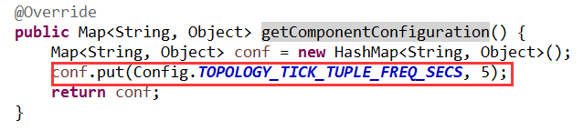
storm的定时任务-2
注意：在main函数中设置定时器，storm会定时给拓扑中的所有bolt都发送系统级别的tuple。
如果只需要给某一个bolt设置定时功能的话，只需要在这个bolt中覆盖getComponentConfiguration方法，里面设置定时间隔即可。如图所示

Slide 42
Part 08
stormUI详解

Slide 43
stormui简介
deactive：未激活(暂停)
emitted: emitted tuple数
transferred: transferred tuple数
与emitted的区别：如果一个task，emitted一个tuple到2个task中，则 transferred tuple数是emitted tuple数的两倍
complete latency: spout emitting 一个tuple到spout ack这个tuple的平均时间(可以认为是tuple以及该tuple树的整个处理时间)
process latency: bolt收到一个tuple到bolt ack这个tuple的平均时间，如果没有启动acker机制，那么值为0
execute latency：bolt处理一个tuple的平均时间，不包含acker操作，单位是毫秒(也就是bolt 执行 execute 方法的平均时间)
capacity：这个值越接近1，说明bolt或者spout基本一直在调用execute方法，说明并行度不够，需要扩展这个组件的executor数量。(调整组件并行度的依据)
总结：execute latency和proces latnecy是处理消息的时效性，而capacity则表示处理能力是否已经饱和，从这3个参数可以知道topology的瓶颈所在。

Slide 44
Part 09
storm优化

Slide 45
storm优化-1
并行度
worker为storm提供工作进程，程序的并行度可以设置（包括spout和bolt的并行度，如果有acker的话还包括acker的并行度），并行度即为executor的数目。
一般而言 worker和executor之间的比例,即1个worker包含10~15个左右,当然根据配置和应用需要测试优化。
worker(slot)
CPU 16核，建议配置20个worker。CPU 24或32核，30个worker
默认情况下，Storm启动worker进程时，JVM的最大内存是768，可以通过在Strom的配置文件storm.yaml中设置worker的启动参数 worker.childopts: "-Xmx2048m"
一个topology使用的worker数量，12个是比较合理的，这个时候吞吐量和整体性能最优。如果多增加worker进程的话，会将一些原本线程间的内存通信变为进程间的网络通信。(参考0.9.4.1jstorm性能测试.docx)

Slide 46
storm优化-2
acker优化
如果可靠性对你来说不是那么重要，那么你可以通过不跟踪这些tuple树来获取更好的性能。不去跟踪消息的话会使得系统里面的消息数量减少一半， 因为对于每一个tuple都要发送一个ack消息。
有三种方法可以去掉可靠性。
第一是把config.setNumAckers(0)设置为0，在这种情况下， storm会在spout发射一个tuple之后马上调用spout的ack方法。也就是说这个tuple树不会被跟踪。
第二个方法是在tuple层面去掉可靠性。 你可以在发射tuple的时候不指定messageid来达到不跟踪spout中tuple的目的。
最后一个方法是如果你对于一个tuple树里面的某一部分到底成不成功不是很关心，那么可以在发射这些tuple的时候unanchor它们(anchor是锚定的意思，unanchor表示不把当前这个tuple包含到tuple树中，也就是说不跟踪这个消息了)。 这样这些tuple就不在tuple树里面， 也就不会被跟踪了。

Slide 47
storm 雪崩问题
原因
spout发送的速度大于bolt接收的速度，导致数据堆积，不断消耗内存，最终系统崩溃，并引起数据链上多节点down掉。
解决办法
增加接收bolt的并发度
可以通过topology.max.spout.pending来控制spout发送消息的速度，通过代码这样设置config.setMaxSpoutPending(num);
注意：这个参数表示，当下游的bolt还有topology.max.spout.pending 个 tuple 没有消费完时，spout会停止调用nexttuple方法发射数据。等待下游bolt去消费，当tuple 的个数少于topology.max.spout.pending个数时，spout 会继续发射数据(这个属性只对可靠消息处理有用，也就是说需要启用acker消息确认机制，在spout中emit数据的时候需要带有messageid)

Slide 48
Part 10
storm实战

Slide 49
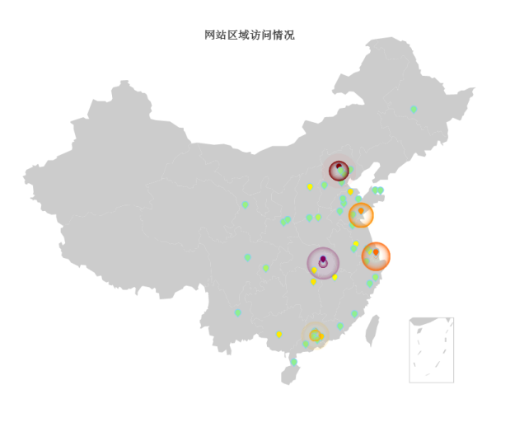
实战-网站访客实时区域分布

Slide 50
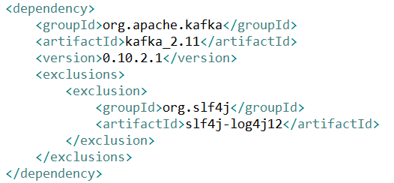
storm中的日志注意事项
在storm内 ，使用了logback做日志输出，logback和log4j作为两套slf4j-api日志框架的实现，不能共同使用，不然会报日志冲突的错误。
如果在storm的topology中打包了log4j的相关jar包，提交到storm后，通常会冲突，导致topology运行失败。
解决方案
如果引入的第三方jar包中包含了log4j相关的包，需要在pom中排除掉,如图所示

Slide 51
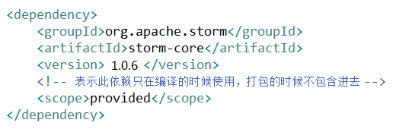
strom项目带依赖jar包注意
在对storm项目打带有依赖的jar包的时候注意，不要把storm-core的依赖打进去，否则在集群中运行会报错，提示有多个defaults.yaml文件。
因为集群中有这个文件，storm-core中也带有这个文件。
解决方案：在storm-core的maven配置文件内设置scope属性

